Slide 1
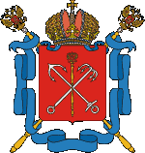
На гербе и флаге Санкт-Петербурга изображены: скипетр как символ столицы и императорской власти, морской якорь как символ морского порта и речной якорь как символ речного порта. Прообразом послужил герб Ватикана, как города Святого Петра. Флаг Санкт-Петербурга — официальный символ субъекта Российской Федерации, обозначающий его конституционно-правовой статус, единство жителей Санкт-Петербурга, культурное достояние Санкт-Петербурга. Принят 8 июня 1992 года, через девять месяцев после выхода соответствующего решения.

Slide 2
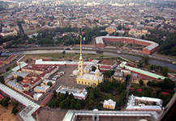
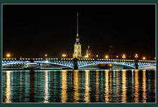
Петропавловская крепость
Санкт-Петербург – один из немногих городов мира с точной датой рождения: 27 мая 1703 года в дельте Невы на Заячьем острове заложили крепость, получившую название Санкт–Питер–Бурх (Город Святого Петра) .Сооружение ее было закончено в небывало короткий срок – всего за четыре месяца.
Уже через год появились все шесть бастионов (выступающие из крепостной стены укрепления). Специальным указом 1714 года в России запрещалось сооружение зданий из камня, а всех мастеров-каменщиков в приказном порядке направляли на невские берега. Петр установил своеобразную “каменную” пошлину: каждому кораблю, каждому обозу, прибывающему в город, следовало привозить определенное количество строительного материала. К 1787 году крепость оделась в гранит.
Это было рождение Петропавловской крепости.

Slide 3
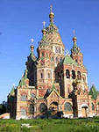
Петропавловский собор
Главным сооружением крепости является Петропавловский собор. На колокольне Петропавловского собора были впервые установлены куранты, приобретенные Петром I в Амстердаме.
Собор Петропавловской крепости – усыпальница всех российских императоров.

Slide 4
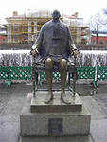
В 1992 году на площадке перед зданием гауптвахты была установлена статуя Петра I работы русского художника и скульптора Михаила Шемякина. Этот образ далек от привычного представления о царе-созидателе.

Slide 5
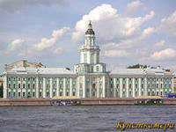
Кунсткамера
На Стрелке Васильевского острова находится здание Кунсткамеры – первого общественного музея. В его основу легли личные коллекции Петра I, включавшие редкие камни, чучела диковинных зверей, буддийские божества, анатомические препараты.
Васильевский остров – морская гавань Санкт-Петербурга. Здесь швартуются сухогрузы и танкеры класса “река-море”, туристские лайнеры из дальних стран.

Slide 6
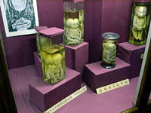
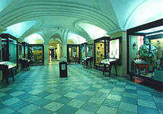
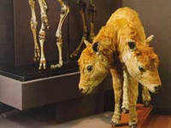

Slide 7
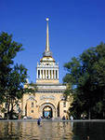
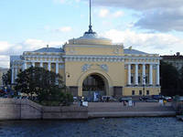
С 1704 года на Адмиралтейском острове, находящемся на левом берегу Невы, развернулось строительство верфи – Адмиралтейства – по чертежу самого Петра.

Slide 8
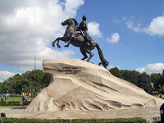
Памятник Петру I (Медный всадник)
В 1782 году на площади Декабристов (Сенатской площади) был воздвигнут памятник Петру I – первая конная статуя в Петербурге.

Slide 9
Две площади – Декабристов и Исаакиевскую – связывает Исаакиевский собор. Исаакиевский собор, четвертый по счету с таким названием, строился 40 лет. Он замышлялся как главный храм Российской империи. Храм поражает роскошью позолоты, разнообразием цветного мрамора, обилием живописи и мозаики.

Slide 10
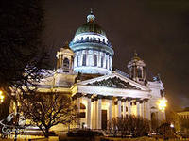
Исаакиевский собор

Slide 11
Зимний дворец. Эрмитаж.
Свое название Дворцовая площадь получила в середине XVIII века, когда на берегу Невы возник Зимний дворец – резиденция российских императоров. Ныне он входит в комплекс Государственного Эрмитажа, состоящий из пяти зданий. Для хранения быстро разраставшихся богатейших коллекций Екатерина II повелела возвести новое здание. К Зимнему дворцу был присоединен павильон, получивший название “Малый Эрмитаж”. Сейчас в Эрмитаже около трех миллионов экспонатов.

Slide 12
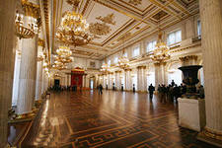
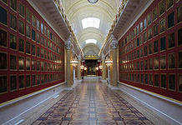

Slide 13
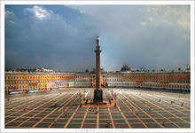
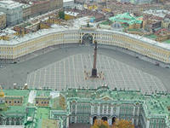
Дворцовая площадь – архитектурная корона Северной столицы России

Slide 14
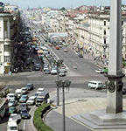
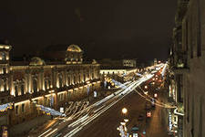
Невский проспект
Невский проспект – главная улица Санкт – Петербурга. Все здания здесь имеют одинаковую высоту, хотя имеют различные сроки постройки. После возведения Зимнего дворца вышел указ 1762 года о том, что все строящиеся каменные здания не должны быть выше дворца

Slide 15
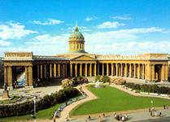
Казанский собор
На Невском проспекте находится Казанский собор, ставший памятником победы русского оружия над наполеоновской Францией. Несколько десятилетий здание занимал Музей религии и атеизма. Сейчас храм возвращен в лоно церкви. В соборе хранится одна из святынь русского православия – Казанская икона Божьей Матери. Она была с Кутузовым в походах и на полях сражений, ею благословляли воинов перед Бородинской битвой.

Slide 16
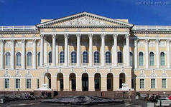
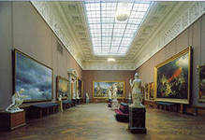
Русский музей
Открытие Русского музея состоялось 19 марта 1898 года. Государственный Русский музей располагает значительной коллекцией древнерусского искусства.

Slide 17
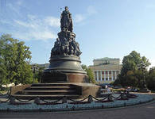
Памятник Екатерине II
В 1873 году в центре сквера площадей Островского и Ломоносова был установлен памятник Екатерине II. У ног императрицы изображены ее сподвижники: вельможи, военачальники, деятели науки и культуры.

Slide 18
Храма Воскресения Христова (Спас на Крови)
Архитектор А.А.Парланд использовал формы и приемы, характерные для московского храма Василия Блаженного. Общая площадь храма 1642 кв.м, а высота – 81 метр.
Стены храма почти сплошь покрыты мозаичными изображениями. Изготовлением мозаик занимались отечественные и заграничные фирмы.

Slide 20
Петербург имеет самое большое количество мостов среди городов мира, значительно больше, чем в Венеции, Амстердаме и Стокгольме. Северную Пальмиру можно назвать своеобразным музеем мостов. Сейчас их свыше пятисот, и они соединяют сто с лишним петербургских островов, играя огромную роль в формировании облика города.
Во время царствования Петра мостов через Неву не было. Император хотел, чтобы петербуржцы для передвижения использовали речные суда. Только после его смерти появились три наплавных моста, которые убирали во время ледохода весной и ледостава – поздней осенью. Постоянные мосты начали сооружать лишь в середине XIX века.

Slide 21
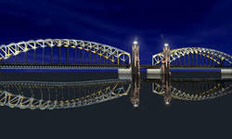
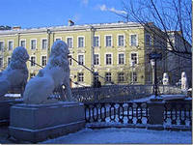
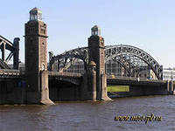
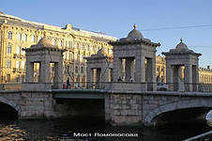
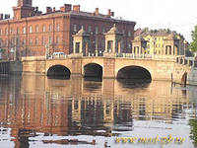
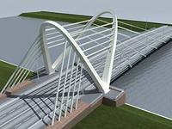
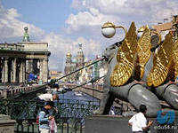

Slide 22
Белые ночи – время, когда “одна заря сменить другую спешит, дав ночи полчаса”, когда от заката до рассвета так светло, что можно читать без лампы.
Белые ночи начинаются в мае и заканчиваются в июле. На улицах почти столько же народа, сколько и днем. Люди любуются разводными мостами.
Ночью, когда разводятся мосты, в город входят большие корабли. В пять часов утра все мосты сводятся и становятся продолжением улиц.

